Slide 1
DISEÑO DE UN VIDEO INSTITUCIONAL MOTION GRAPHICS PARA DIFUNDIR LOS SERVICIOS DEL PARQUE TECNOLÓGICO AGROPECUARIO DE LA ESPAM MFL
Alumno: Luis Fernando Zanchi
Tecnología Superior en Diseño Multimedia Online
Notes:
Bienvenida institucional. (~0:20)

Slide 2
Tabla de contenidos
Introducción/Antecedentes
Objetivos
Metodología
Resultados
Discusión
Conclusiones
Recomendaciones
Referencias
Notes:
Presentar la tabla de contenidos. (~0:15)

Slide 3
INTRODUCCIÓN

Slide 4
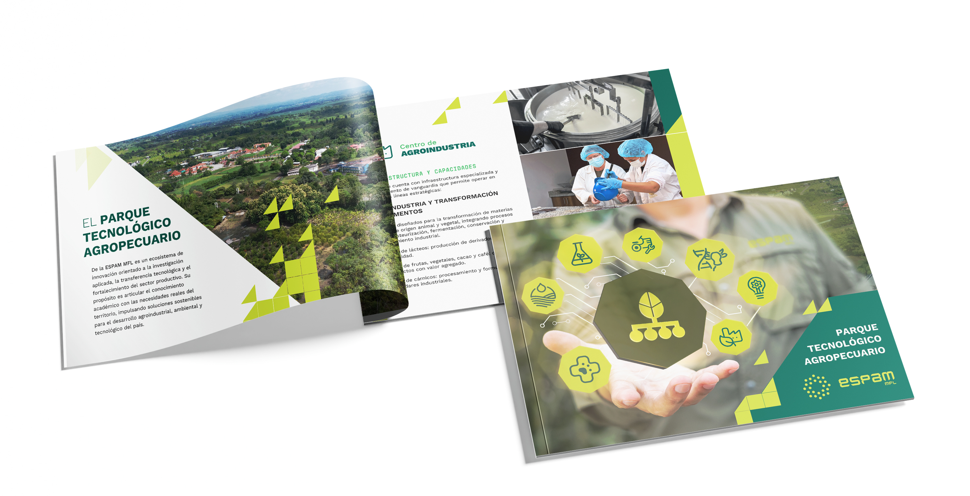
Introducción
El Parque Tecnológico Agropecuario de la ESPAM MFL se encuentra en la zona norte de Manabí, ubicado en la ciudad de Calceta. Cuenta con 7 centros especializados cuyos servicios se difunden mediante un folleto impreso.
Antes de este estudio, se carecía de una pieza audiovisual que sintetice la oferta técnica y los servicios del parque.
El video institucional fortalece la identidad y comunicación en universidades y empresas (Urcid Puga, 2022; Costa-Sánchez y Corbacho-Valencia, 2016).
¿Cómo puede un video institucional con motion graphics ayudar a
difundir los servicios del parque?
Notes:
Explicar el problema: solo folleto impreso, sin pieza audiovisual. Cerrar con la pregunta de investigación. (~1:00)

Slide 5
OBJETIVOS

Slide 6
Objetivos
OBJETIVO GENERAL
Diseñar y producir un video institucional con motion graphics para difundir los servicios del parque entre productores del sector agropecuario, empresas, instituciones públicas y la comunidad académica.
OBJETIVOS ESPECÍFICOS
1
Determinar directrices de comunicación institucional mediante informantes clave.
2
Desarrollar el guion técnico, storyboard y línea gráfica.
3
Producir y editar el video mediante técnicas de animación y motion graphics.
Notes:
Leer el objetivo general y los 3 específicos. (~0:45)

Slide 7
METODOLOGÍA

Slide 8
Metodología
Tipo de Investigación
• Cualitativa, aplicada, no experimental y de corte transversal: la información se recogió en un solo momento, sin seguimiento longitudinal.
Técnica de investigación
• Recolección de información en línea
Instrumento
• Formulario estructurado dirigido al Director del Parque y al Rector de la ESPAM MFL
a informantes clave con capacidad
de validación
Notes:
Explicar enfoque cualitativo/aplicado/no experimental y las 3 fases metodológicas. (~1:00)

Slide 9
Metodología
Enfoque
• Cualitativo, aplicado y de diseño no experimental (Hernández-Sampieri y Mendoza, 2018)
Participantes
• 2 informantes clave: Director del Parque Tecnológico Agropecuario y Rector de la ESPAM MFL (muestreo intencional)

Slide 10
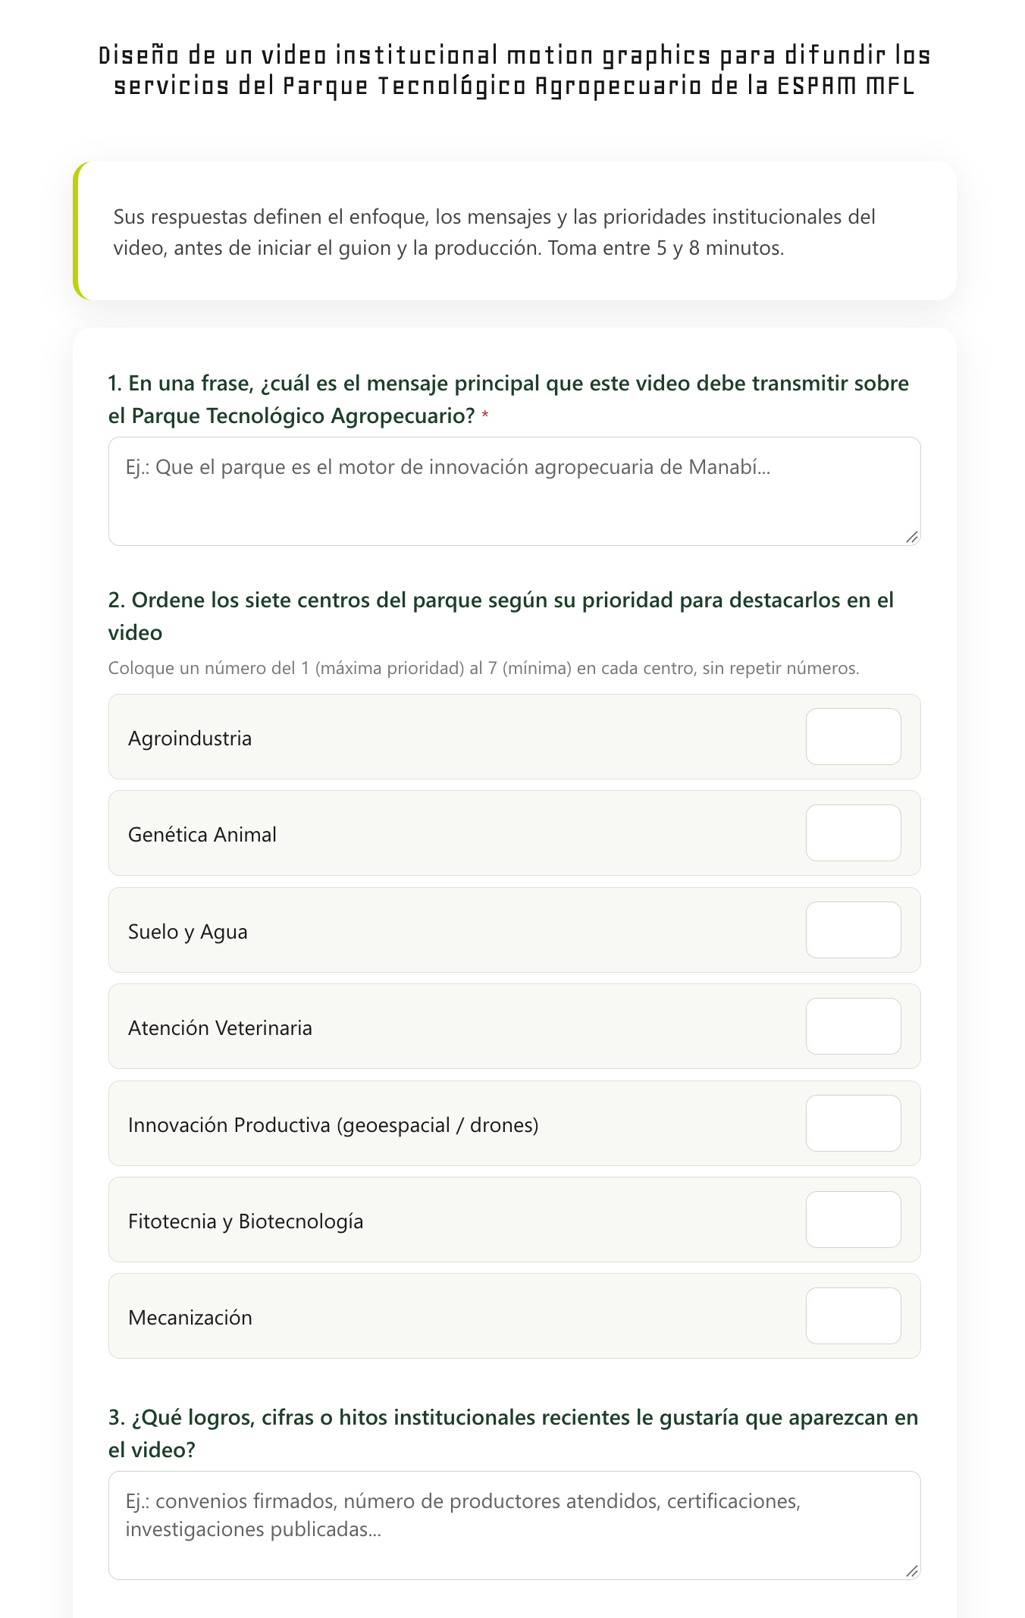
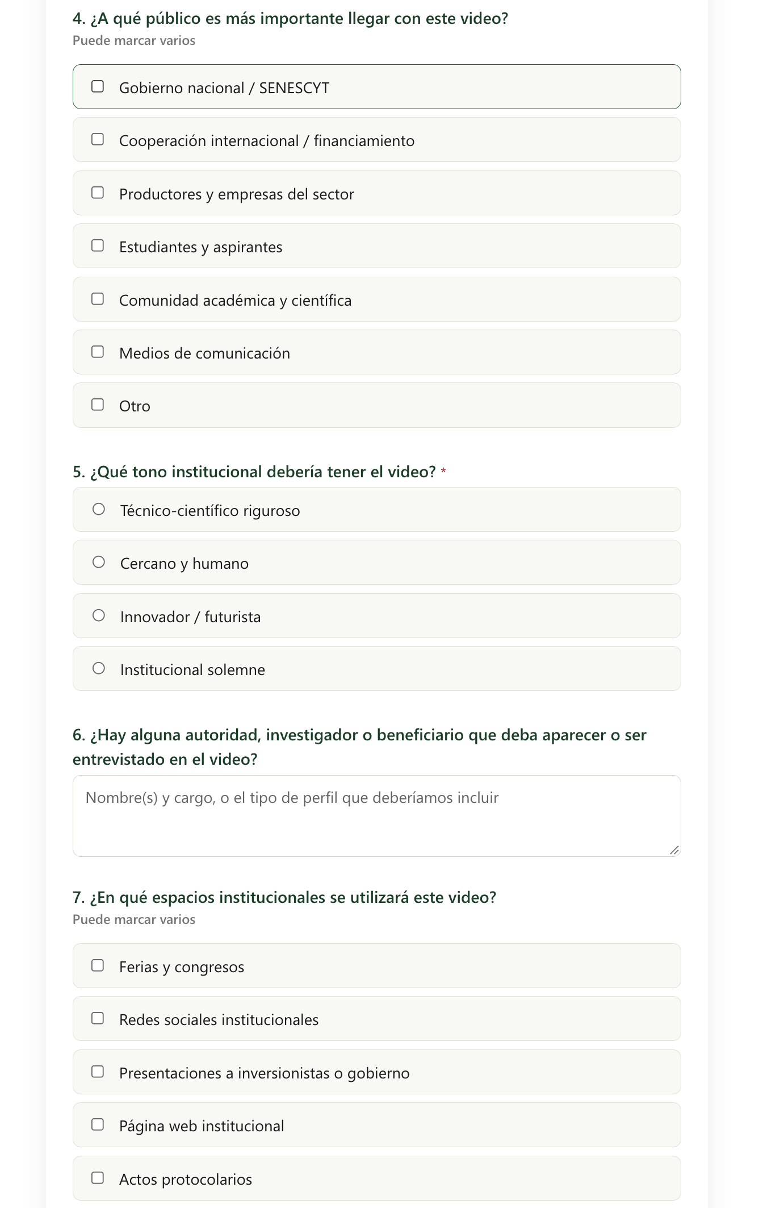
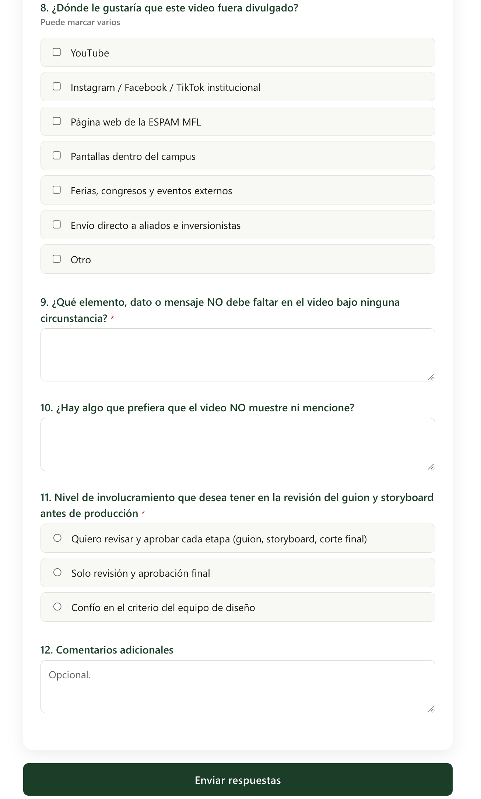
Metodología
Formulario de recolección de información a los informantes clave. / https://luiszanchi.com/Invitacion/420-2/

Slide 11
Metodología
Fases de investigación realizadas
1
2
3
FASE 1
Diagnóstico
Formulario de recolección de información a los informantes clave.
FASE 2
Preproducción
Guion técnico, storyboard y línea gráfica.
FASE 3
Producción
Adobe Illustrator, After Effects y Element 3D.

Slide 12
Metodología
Fase 1 – Diagnóstico: hallazgos principales
✓
≠
COINCIDENCIAS
Mensaje centrado en la capacidad técnica, la oferta de servicios y una amplia difusión digital.
DIVERGENCIAS
Tono (innovador-futurista vs. técnico-científico), la prioridad de los centros e involucramiento en la validación del contenido.
Estas divergencias definieron directamente las decisiones de guion en la Fase 2.
Notes:
Presentar coincidencias y divergencias de los 2 informantes clave (Tabla 1). (~1:15)

Slide 13







Metodología
Fase 2 – Preproducción
Toma real de dron + gráficos animados 3D.
Orden: prioridad comunicacional (Suelo y Agua) y proximidad física entre centros.
Video en tono híbrido: innovador y técnico-científico riguroso.
1
2
3
4
5
6
7
Notes:
Mostrar el recorrido aéreo y los 7 centros en el orden real del video. (~1:00)

Slide 14
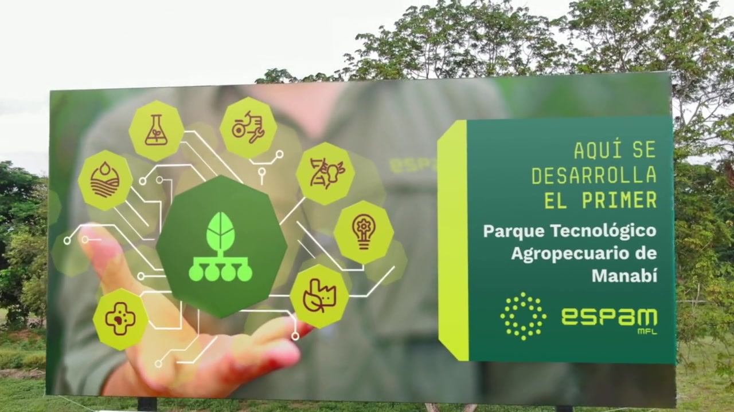
Metodología
Fase 3 – Producción
Duración: 2 min 30 s
Resolución: 1920×1080 px, 16:9, 30 fps
Tomas aéreas + animación 3D
+ sonido y musicalización
Notes:
Mencionar especificaciones técnicas y REPRODUCIR EL VIDEO COMPLETO AQUI (2:30 min). (~0:15 intro + 2:30 video)

Slide 15
RESULTADOS

Slide 16
Resultados
¿Qué se ha encontrado?
1
Evidencia cuantitativa: la Tabla 1 (coincidencias y divergencias de los informantes clave) y la Tabla 5 (resultados reales vs. proyectados) respaldan cada conclusión con datos verificables.
2
Datos organizados visualmente: tablas comparativas y métricas reales por plataforma, presentadas en orden lógico para facilitar su comprensión.
3
Mismo orden que la Metodología: Fase 1 (diagnóstico) y Fase 3 (resultados de difusión), consecuentes con los objetivos específicos, sin alterar la secuencia.
Notes:
Comparar resultados reales vs. proyectados por red social (Tabla 5). (~1:15)

Slide 17
Resultados
Comparación de respuestas de los informantes clave (Fase 1 – Tabla 1)
Aspecto | Informante clave 1 | Informante clave 2
Mensaje principal | Propone 3 ejes: innovación, investigación y transferencia tecnológica. | Fortalecimiento de la cadena de valor del sector productivo.
Tono institucional | Innovador / futurista. | Técnico / científico riguroso.
Prioridad de centros | Jerarquía clara: Suelo y Agua (1) → Genética Animal (7). | Sin diferenciación: los 7 centros con el mismo valor.
Público prioritario | Gobierno, cooperación internacional, productores y academia. No incluye estudiantes. | Los 6 públicos del listado, incluyendo estudiantes y aspirantes.
Espacios y canales | Prácticamente todos, incluidos actos protocolarios. | Casi todos, salvo actos protocolarios.
Elemento indispensable | Centros acreditados (no en proceso); trabajo articulado público-privado. | Resultados de impacto alcanzados y proyección a futuro.
Restricciones | Mínimo personal técnico; evitar mostrar rostros. | No mostrar rostros ni asuntos estratégicos.
Nivel de involucramiento | Desea revisar y aprobar cada etapa. | Confía en el criterio del equipo de producción.

Slide 18
Resultados
Métricas orgánicas reales, primeras 24 horas (Tabla - 2)
Plataforma | Alcance / visualizaciones | Interacciones (detalle) | Comparación con proyección
Facebook | Espectadores: 2.670 (2,0 visualizaciones promedio) | 332 en total: 120 reacciones, 3 comentarios, 42 compartidos, 95 clics | Proyectado ≈ 90; superado ampliamente
Instagram | Alcance: 753 Visualizaciones: 1.231 | 88 en total: 67 me gusta, 0 comentarios, 8 compartidos, 2 guardados | Proyectado ≈ 112–155; levemente por debajo
TikTok | Reproducciones: 1.068 | 105 en total: 102 me gusta, 1 comentario, 0 guardados, 2 compartidos | Proyectado ≈ 763–918; muy por debajo
Fuente: paneles de métricas oficiales de Meta Business Suite (Facebook e Instagram) y de la aplicación de TikTok. Cifras orgánicas, sin inversión publicitaria.

Slide 19
DISCUCIÓN

Slide 20
Discusión
1
Ambos informantes clave coincidieron en fortalecer la difusión digital, comunicar la capacidad técnica y servicios del parque.
2
Las divergencias se resolvieron con un diseño híbrido: tono innovador + rigor técnico-científico; Suelo y Agua como primer centro y orden por proximidad física.
3
Facebook superó la proyección, mientras que Instagram y TikTok quedaron por debajo, posiblemente debido a la mayor preferencia de uso de Facebook en entornos rurales.
4
Principal limitación: apenas 2 informantes clave, sin validez estadística ni generalización más allá del caso analizado.
Notes:
Interpretar por qué Facebook superó la proyección y por qué Instagram/TikTok quedaron por debajo; mencionar limitación de la muestra. (~1:30)

Slide 21
CONCLUSIONES

Slide 22
Conclusiones
OE1
Diagnóstico
Coincidencias y divergencias identificadas con ambos informantes clave.
OE2
Guion y línea gráfica
Storyboard y línea gráfica desarrollados y validados.
OE3
Producción
Video de 2:30 min, 1920×1080, 16:9, 30 fps, con los 7 centros representados.
Se logró una alternativa audiovisual al folleto impreso; el impacto real requiere medición a mediano plazo.
Notes:
Cerrar por objetivo específico (OE1, OE2, OE3) y la conclusión general. (~1:15)

Slide 23
RECOMENDACIONES

Slide 24
Recomendaciones
1
2
Documentar formalmente la validación del guion, storyboard y línea gráfica.
Repetir la medición a los 7, 30 y 90 días para evaluar el desempeño en redes sociales.
3
4
Diferenciar resultados orgánicos de pagados si se utiliza pauta publicitaria.
Conservar capturas y una hoja de control de resultados para futuras piezas institucionales.
Notes:
Mencionar 3-4 recomendaciones clave para futuras mediciones y producciones. (~0:45)

Slide 25
REFERENCIAS

Slide 26
Referencias
Alonso, C. (2016). Qué es Motion Graphics. Con A de Animación, (6), 104–116.
Urcid Puga, R. (2022). Video corporativo. Elemento de comunicación e imagen empresarial del siglo XXI. aDResearch ESIC, 28, e221.
Gerrish, M. (2025). 2025 Higher Education Social Media Engagement Report. Quid.
Hernández-Sampieri, R., & Mendoza, C. P. (2018). Metodología de la investigación. McGraw-Hill.
Costa-Sánchez, C., & Corbacho-Valencia, J. M. (2016). ¿Dónde estudiar comunicación? Opción, 32(9), 430–446.
Rodríguez, M. I. (2025). Nordestinos: producción audiovisual universitaria para comunicar ciencia en el Nordeste argentino. Trilogía CTS, 17(37), e3655.
Notes:
Mencionar rápidamente las 6 referencias más relevantes, sin leerlas todas. (~0:20)

Slide 27
Luis Fernando Zanchi
Notes:
Agradecer y abrir espacio de preguntas. (~0:15)

